Slide 1
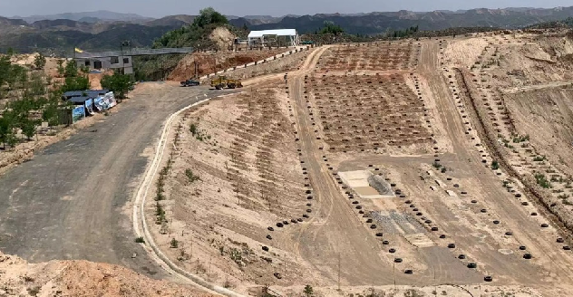
兰州树屏 越野场地
兰州树屏越野场地，位于兰州市永登县树屏小镇度假村内，共设汽车试乘试驾体验区、亲子娱乐体验区、全地形越野体验区三大区域，与彩虹滑道、无动力游乐项目相邻，距树屏小镇度假村餐饮区不足200米，配套齐全的餐饮、娱乐、休闲、住宿服务设施。砂土路面，拥有山区上下山赛道、S弯道、U型弯、半山三连驼峰两座，交叉轴、炮弹坑、沙土路面、乱石路面、木头路、涉水坑、侧坡等专业赛道试驾项目，能够满足各类量产车型开展试乘试驾体验活动。

Slide 2
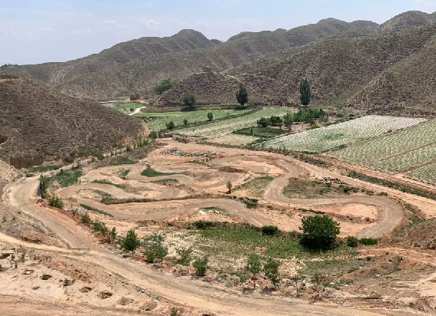
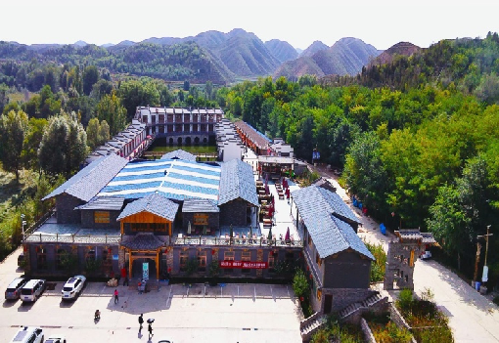
场地费用：4万/天
场地面积：线路总长2公里
供电供水： 380v/60kw 方便接水
配套设施：停车位 固定洗手间

Slide 3
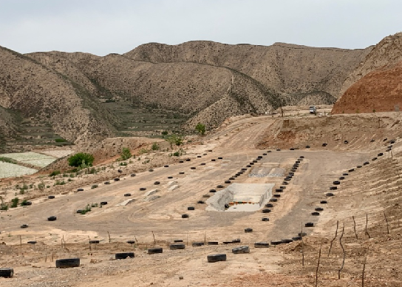
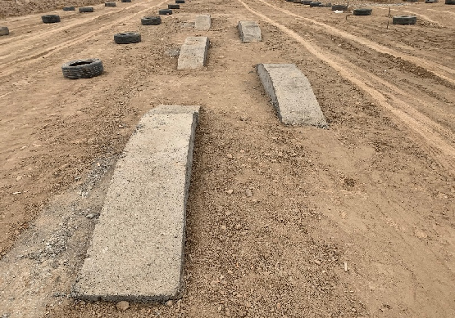
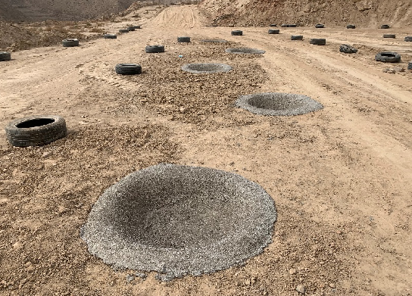
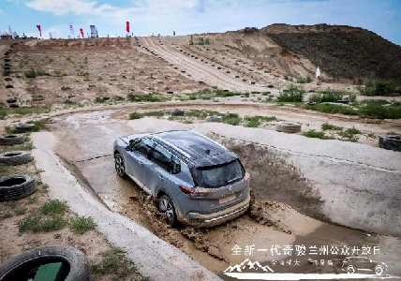
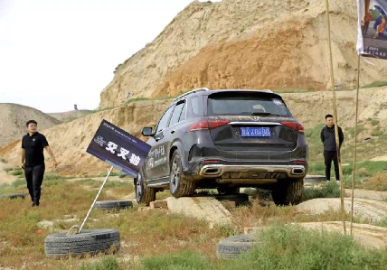
场地实景图
场地实景图
场地实景图
东风日产新奇骏试驾会
奔驰SUV之旅
一汽-大众试驾体验会

